Slide 1
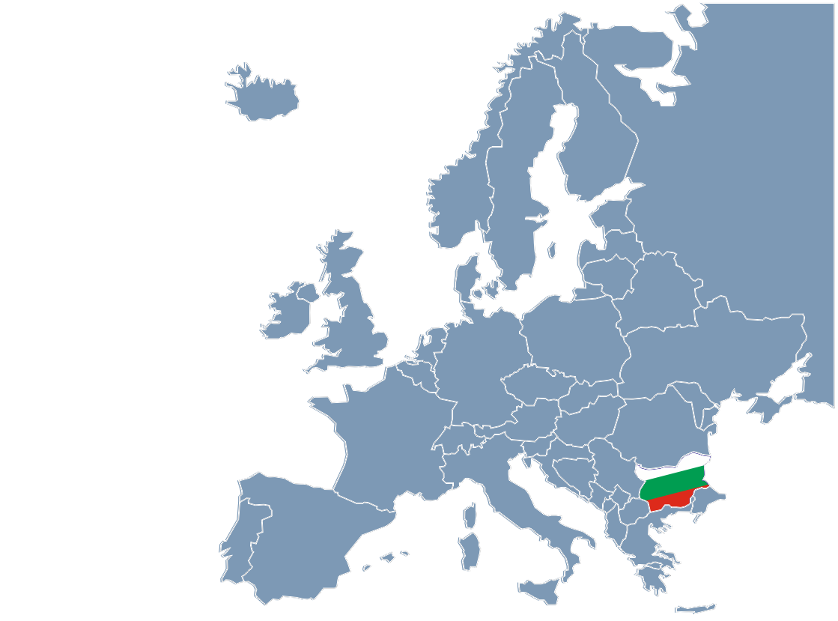
11-то редовно заседание на Комитета за наблюдение гр. София, 29 май 2019 г.
Напредък в изпълнението на
ОП НОИР 2014-2020

Slide 2
С ъ д ъ р ж а н и е
Финансово изпълнение на ОП НОИР, N+3
Рамка за изпълнение на ОП НОИР
Ос 1 – мерки за ускоряване на изпълнението
Информация за проведени писмени процедури
Информация за извършени одити по ОП НОИР

Slide 3
Стойност на обявените процедури по ОП НОИР

Slide 4
1. Финансово изпълнение на одобрения бюджет на ОП НОИР в лв. към 30.04.2019 г.
Приоритетна ос | Бюджет (в лева) | Договорени средства |  | Изплатени средства |  | Верифицирани средства |  | Сертифицирани средства
 |  | (в лева) | % | (в лева) | % | (в лева) | % | (в лева) | %
1. Научни изследвания и технологично развитие | 460 014 272 | 348 485 044 | 75.76 | 65 963 108 | 14,34 | 650 818,80 | 0,14 | - | -
2. Образование и учене през целия живот | 504 628 347 | 341 774 711 | 67,73 | 211 029 746 | 41,82 | 173 824 614 | 34,45 | 166 721 593 | 33,04
3. Образователна среда за активно социално приобщаване | 252 030 055 | 90 634 177 | 35.96 | 52 756 047 | 20,93 | 46 856 695 | 18,59 | 39 438 895 | 15,65
4. Техническа помощ | 54 710 872 | 51 104 145 | 93,41 | 16 650 569 | 30,43 | 6 519 148 | 11,92 | 1 827 563 | 3,34
Общо: | 1 271 383 550 | 831 998 078 | 65,44 | 346 399 471 | 27,25 | 227 851 277 | 17,92 | 207 988 053 | 16,36

Slide 5
Финансово изпълнение на ОП НОИР
31.05.2017 г.*
31.12.2018 г. **
30.04.2019 г.**
Договорени средства | 333,786,835.00 лв. | 24,3% | 640,312,368.00 лв. | 50,4% | 831,998,078.00 лв. | 65,4%
Изплатени средства | 60,212,487.00 лв. | 4,4% | 299,971,837.00 лв. | 23,6% | 346,399,471.00 лв. | 27,2%
Верифицирани средства | 23,845,830.00 лв. | 1,7% | 213,372,723.00 лв. | 16,8% | 227,851,277.00 лв. | 17,9%
Сертифицирани средства | 0.00 лв. | 0,00% | 200,793,263.00 лв. | 15,8% | 207,988,053.00 лв. | 16,4%
* Общ бюджет на ОП НОИР - 1 371 383 547,00 лв. (преди изменението на програмата)
* * Общ бюджет на ОП НОИР - 1 271 383 550,00 лв. (след изменението на програмата)

Slide 6
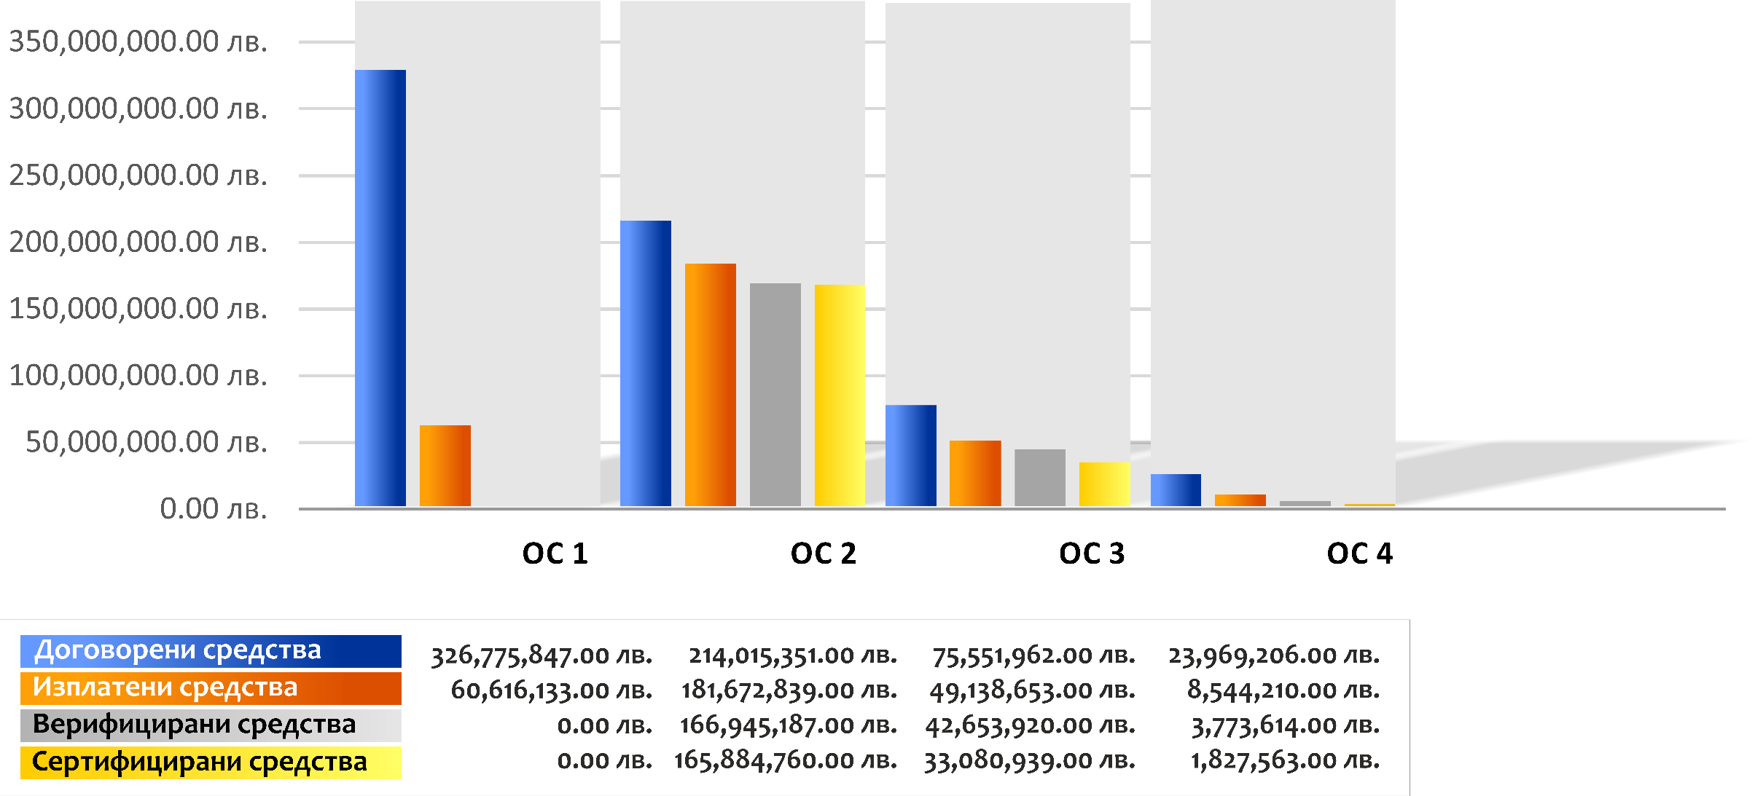
Финансово изпълнение по приоритетни оси към 31.12.2018 г.

Slide 7
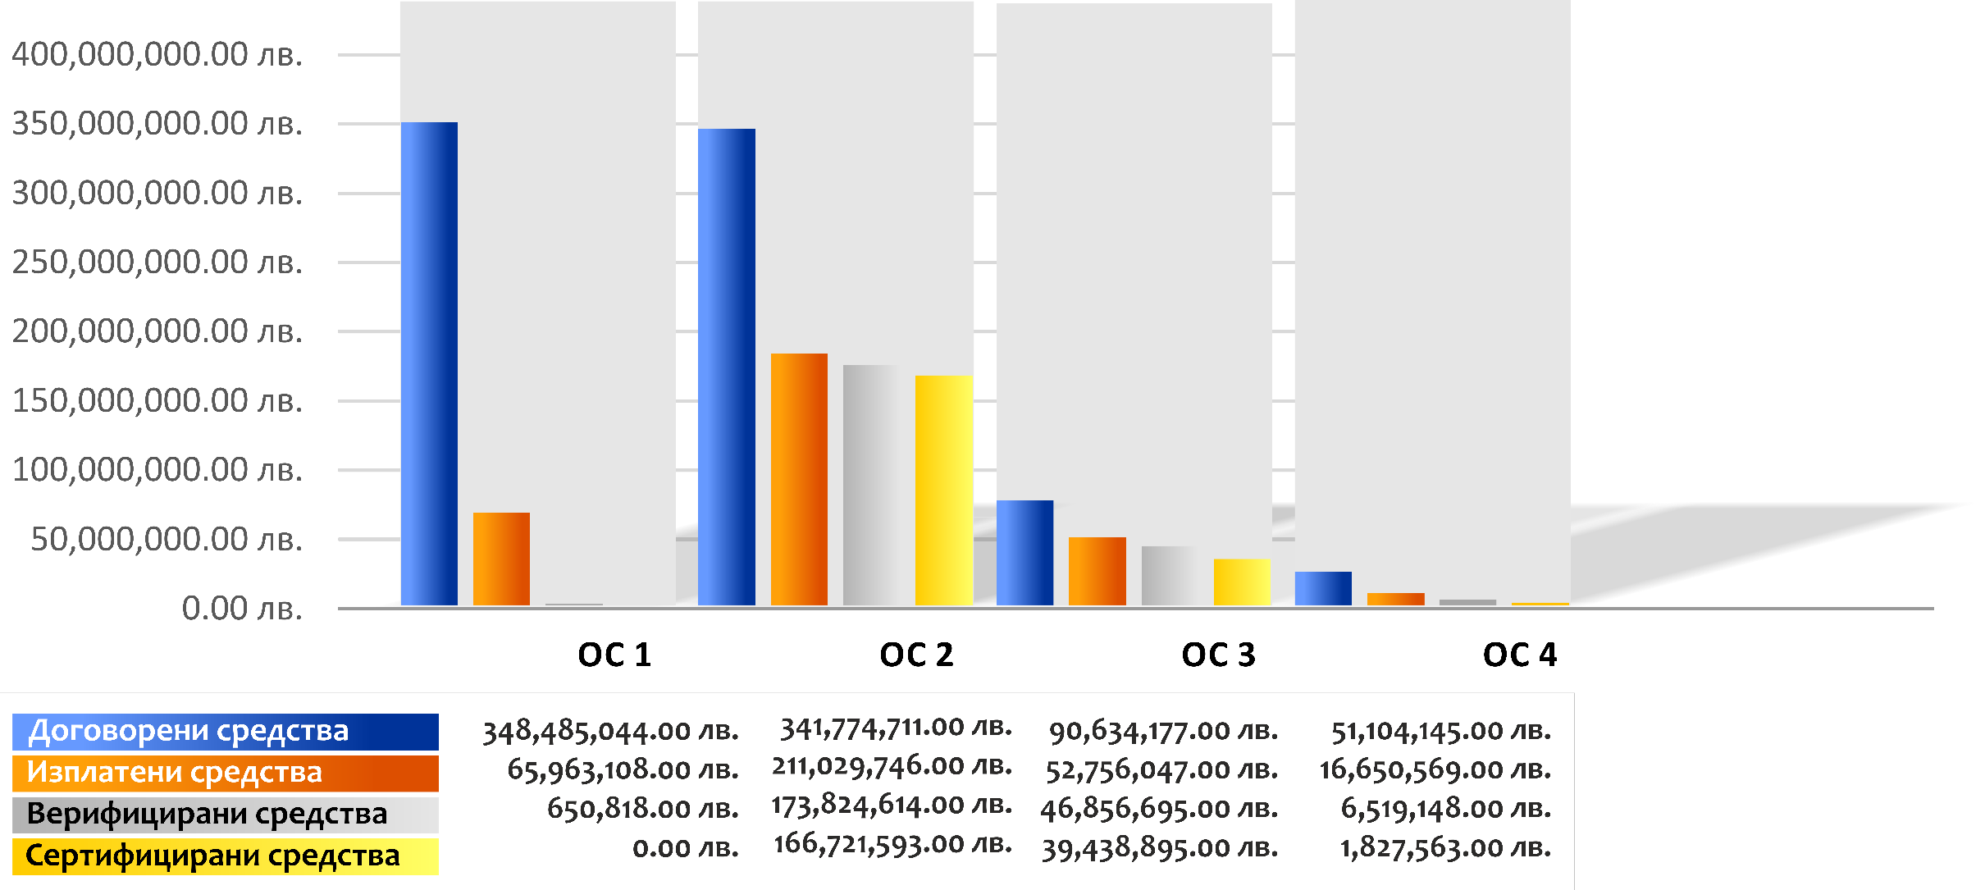
Финансово изпълнение по приоритетни оси към 30.04.2019 г.

Slide 8
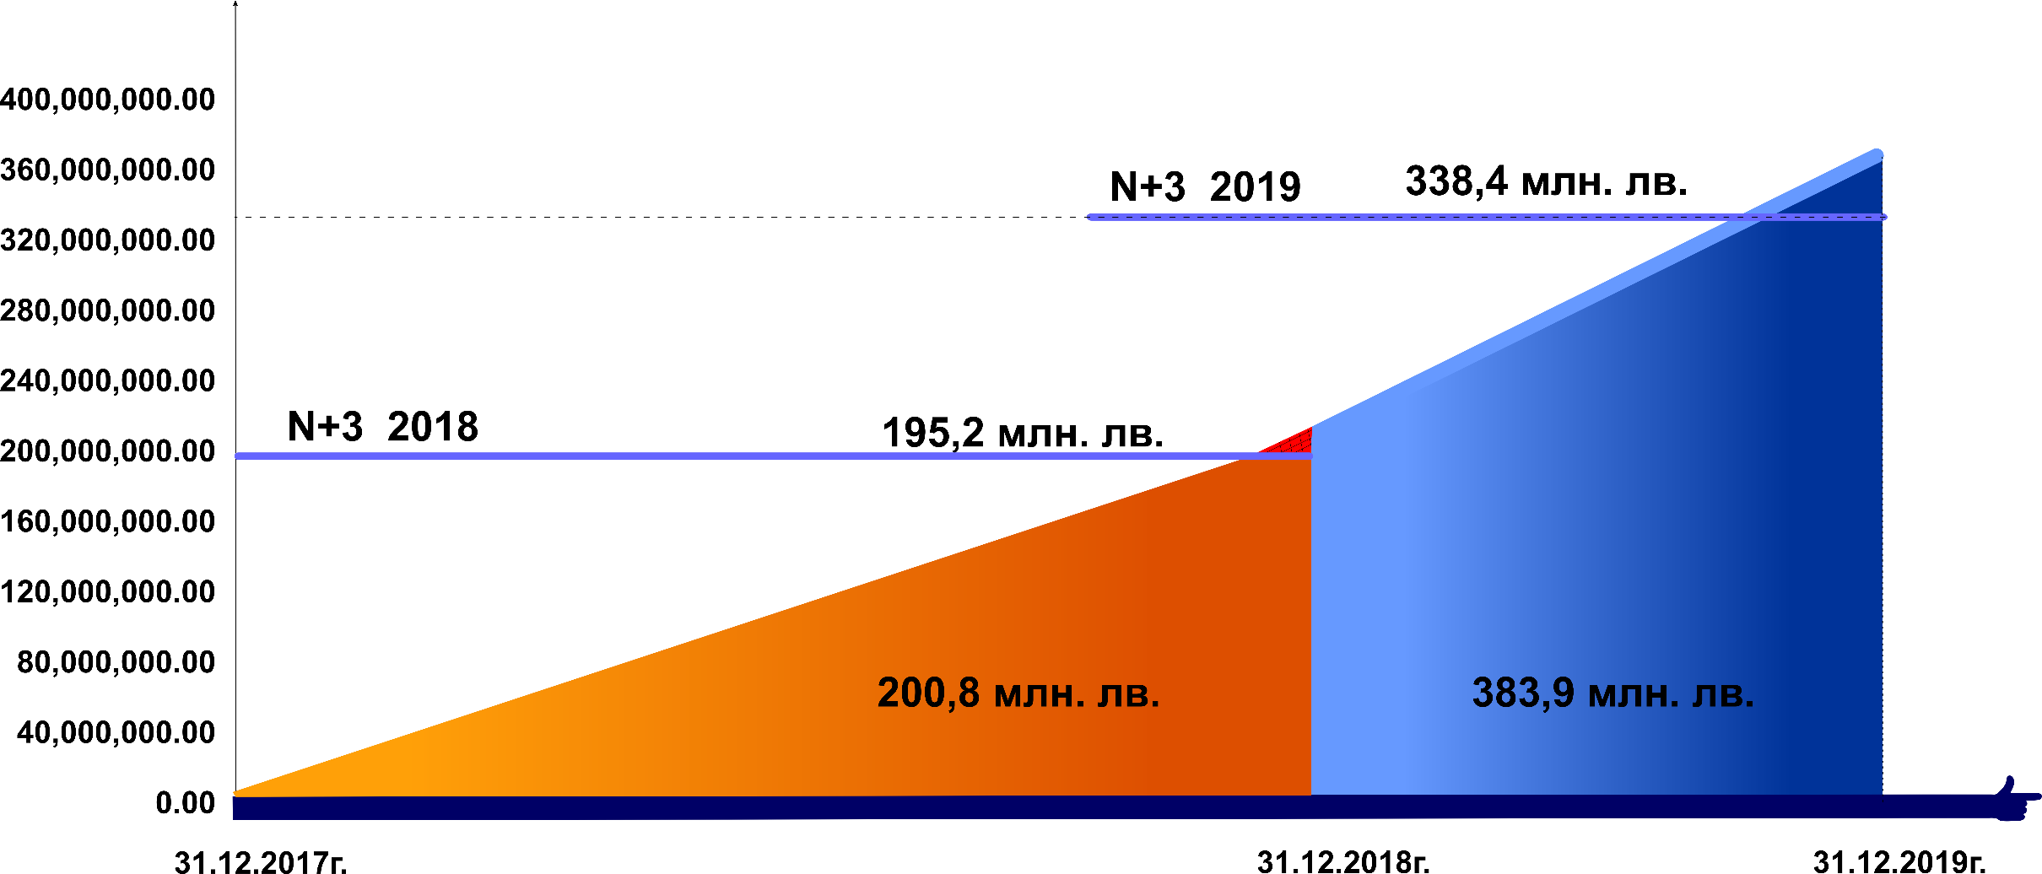
Финансово изпълнение на ОП НОИР (N+3)

Slide 9
2. Рамка за изпълнение на ОП НОИР
Индикатори | Изпълнение към 31.12.2018 г. | Цел 2018 | Степен на изпълнение
Сертифицирани средства по ос 1 (млн. евро) | 0 | 28,6 | 0 %
Научни изследвания, иновации: Брой нови изследователи в подпомогнатите субекти | 6,75 | 35 | 19 %
Сертифицирани средства по ос 2 (млн. евро) | 84,8 | 77,4 | 110 %
Брой педагогически специалисти, вкл. в обучения за прилагане на съвременни методи за оценяване | 1839 | 1000 | 184 %
Брой ученици, включени в дейности за повишаване на мотивацията за учене, чрез развитие на специфични ЗУК | 451 498 | 50 000 | 903 %
Брой студенти по приоритетни специалности, получили стипендии и специални стипендии | 41 501 | 11 600 | 358 %
Дял от средствата за издръжка на обучението във ВУ, получен въз основа на оценка за качеството на обучението | 51 | 16 | 319 %

Slide 10
2. Рамка за изпълнение на ОП НОИР
Индикатори | Изпълнение към 31.12.2018 г. | Цел 2018 | Степен на изпълнение
Педагогически специалисти, включени в програми за повишаване на квалификацията по ОП: • до 34 г. | 2 292 | 1 200 | 191 %
Педагогически специалисти, включени в програми за повишаване на квалификацията по ОП: • м/у 35 и 54 г. | 10 643 | 9 000 | 118 %
Студенти в област на висше образование „Педагогически науки", подкрепени от дейности по ОП | 8 665 | 10 876 | 80 %
Брой ученици, обхванати от дейности за кариерно ориентиране по ОП | 107 277 | 50 000 | 215 %
Брой ученици, участващи в дейности по практическо обучение в реална работна среда | 7 668 | 6 000 | 128 %
Дял на студентите, преминали успешно практическо обучение в реална РС от вкл. в дейности по ОП | 98,65 | 87 % | 113 %

Slide 11
2. Рамка за изпълнение на ОП НОИР
Индикатори | Изпълнение към 31.12.2018 г. | Цел 2018 | Степен на изпълнение
Сертифицирани средства по ос 3 (млн. евро) | 16,9 | 16,7 | 101 %
Брой деца и ученици със СОП, включени в дейности, подкрепени по ИП9i | 3 159 | 1 500 | 211 %
Брой деца, ученици и младежи от маргинализирани общности (вкл. роми), участващи в мерки за ОИР | 27 572 | 15 000 | 184 %

Slide 12
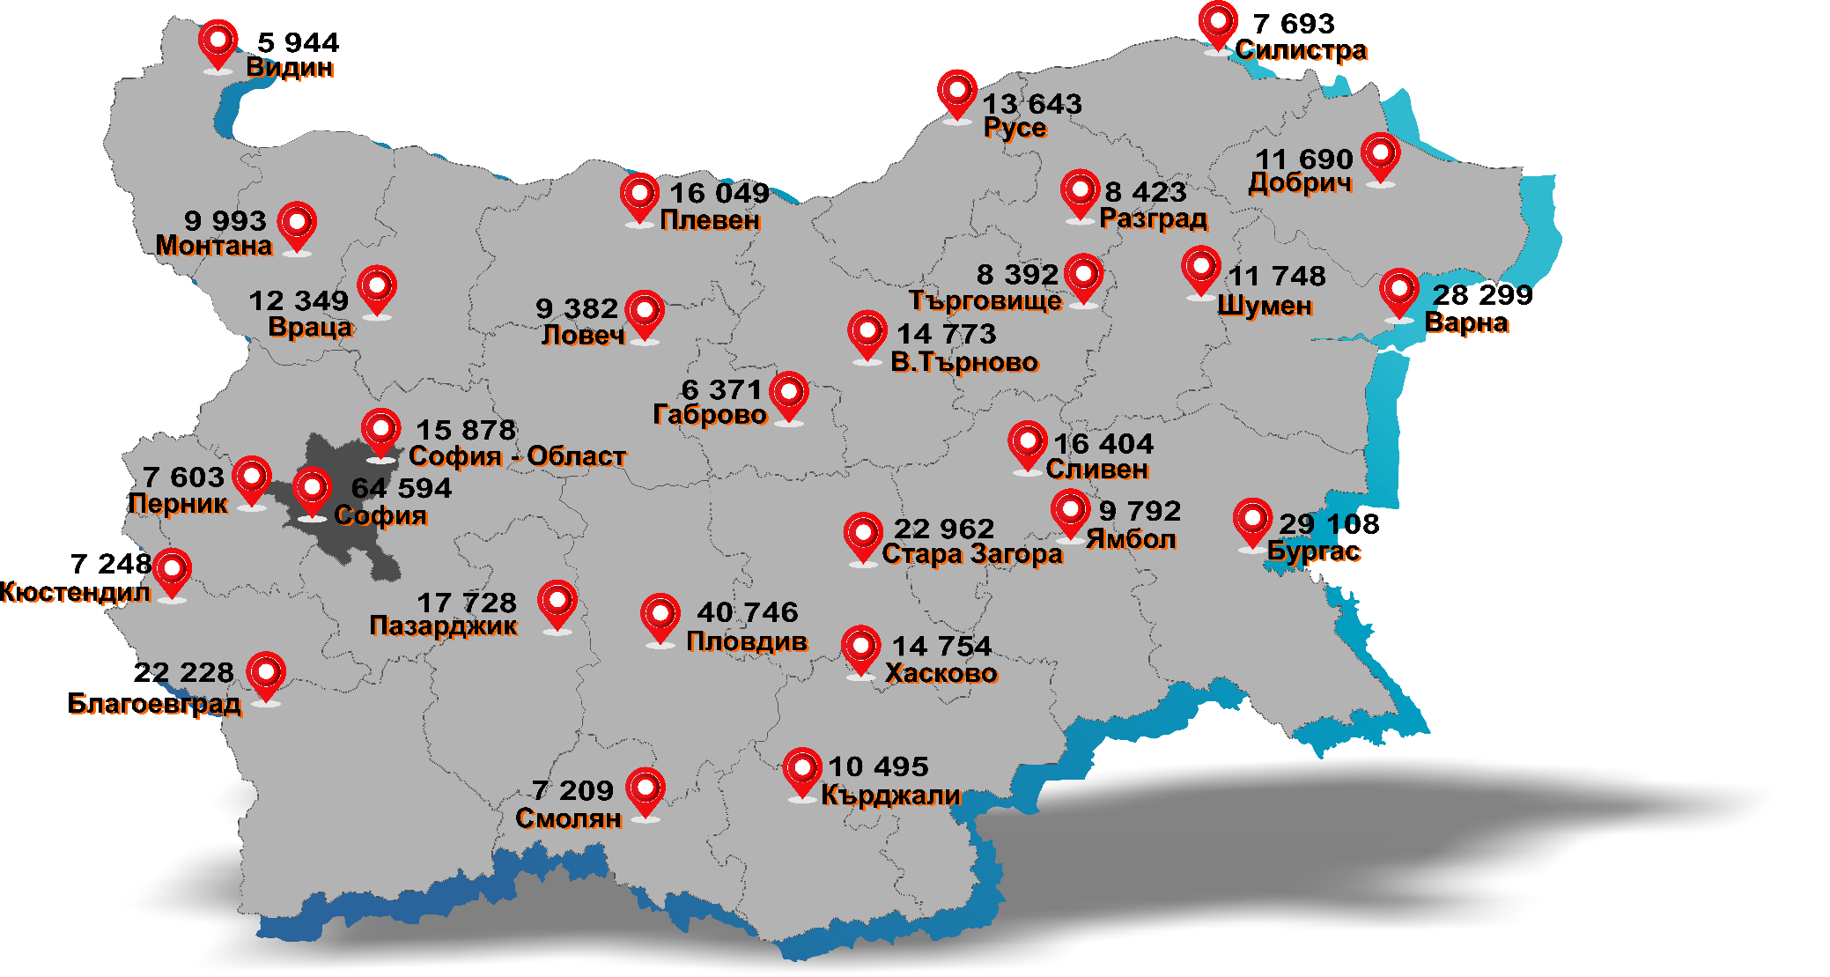
Териториален обхват по процедура
BG05M2OP001-2.004-0004 „Твоят час“

Slide 13
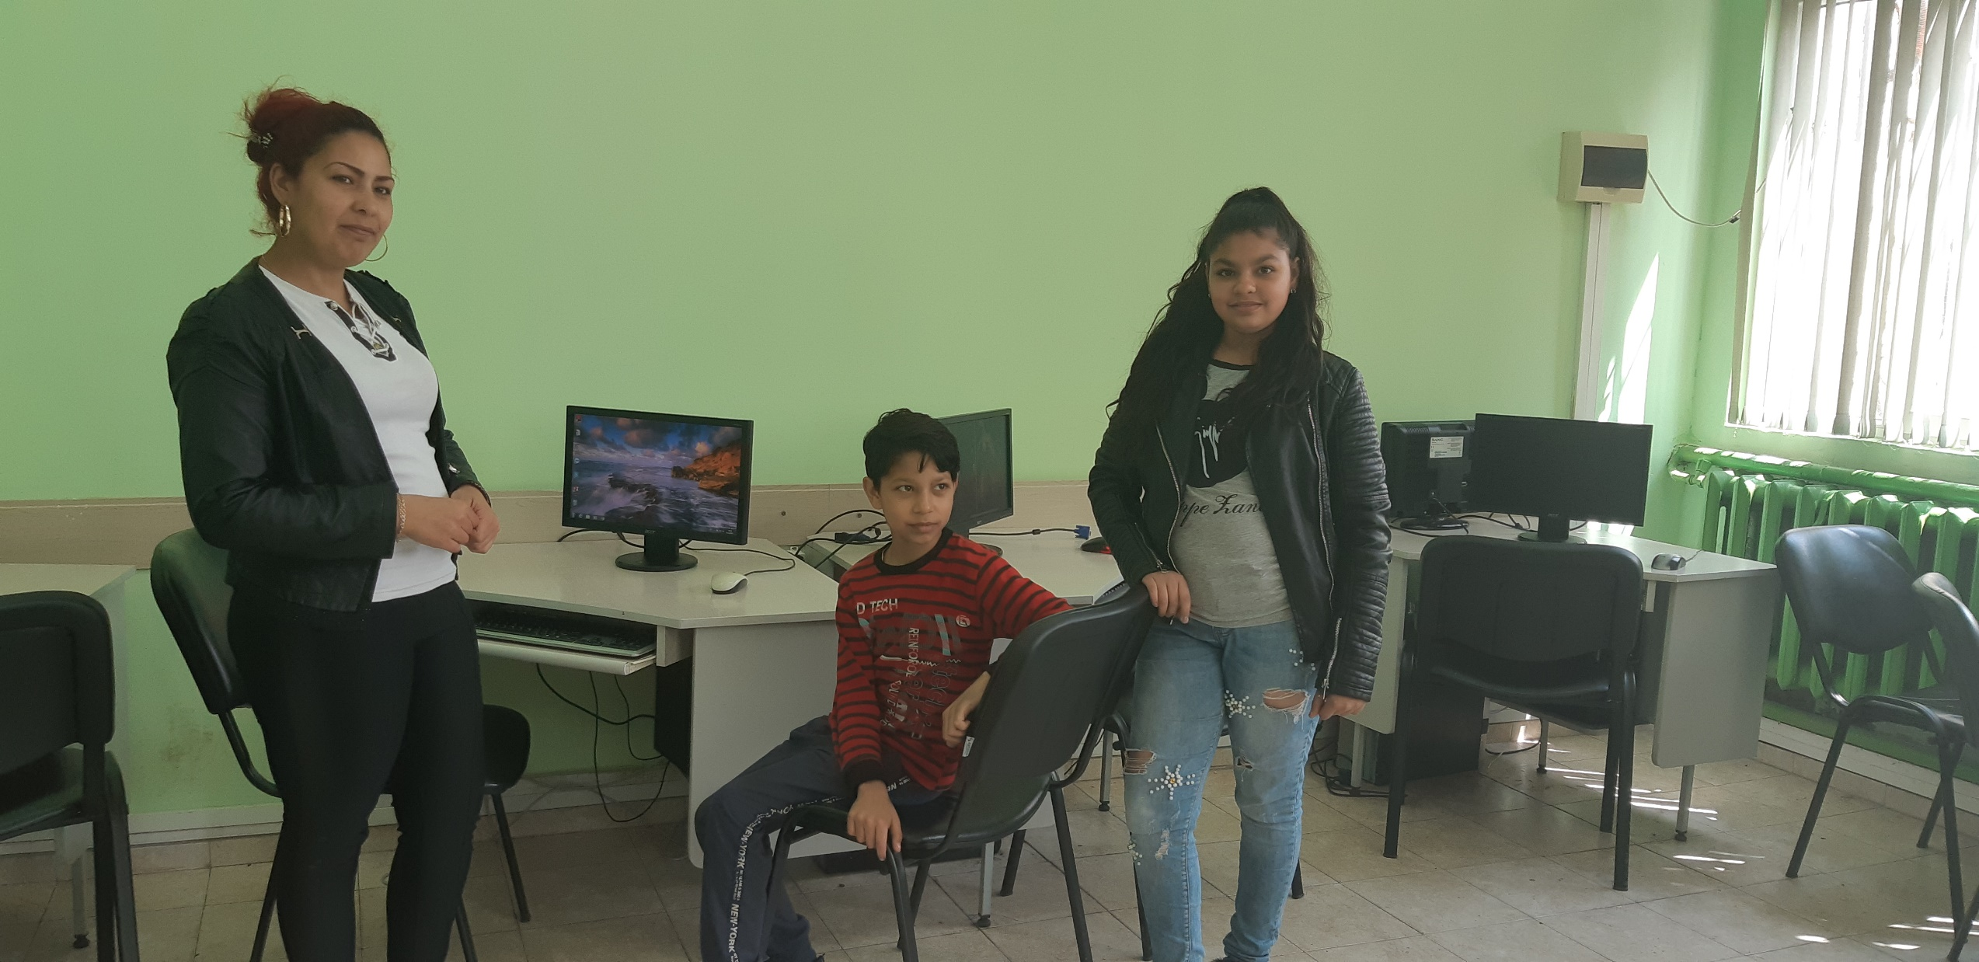

Slide 14
Студентски практики – фаза 1
- 84 913 студенти, заявили желание за включване в студентски практики
- 176 991 обявени работни места от 6118 обучаващи организации
- 46 077 студенти, включени в СП, от тях 98,65 % успешно приключили – 45 453
- 5 287 студенти от област на висше образование "Педагогически науки“
- 53 % от обучаващите се студенти в професионално направление „Медицина“;
- 48 % от студентите в направление „Химични технологии“;
- 33 % от студентите в професионално направление „Педагогика“ и „Енергетика“

Slide 15
Работодателски организации от бизнеса
ДЗИ
ЗАД "АРМЕЕЦ" АД
АЛИАНЦ БАНК БЪЛГАРИЯ АД
ЧЕЗ БЪЛГАРИЯ ЕАД
ОВЕРГАЗ МРЕЖИ АД
ЛЕВ ИНС АД
МЕДИЙНА ГРУПА БЪЛГАРИЯ ХОЛДИНГ
ПЕТРОЛ АД
ГОРУБСО МАДАН АД

Slide 16
3. Мерки за ускоряване на изпълнението по ос 1
Увеличаване на размера на авансовото плащане към бенефициентите и възможности за авансово финансиране от националния бюджет
Експертни екипи от УО по всеки проект
Редовни месечни и индивидуални срещи с бенефициентите по ос 1
Ежемесечна актуализация на финансови планове и планове за възлагане на обществени поръчки
Обучения
Външна подкрепа – Taiex Regio Peer to Peer, Interreg Europe, JRC, Jaspers

Slide 17
Всички бенефициенти са подали междинни доклади и по всички проекти е регистриран напредък в изпълнението;
Обществени поръчки - основен фактор към момента за постигане на целите на операцията
УО – механизъм за текущо наблюдение на поръчките на високи стойности;
Сключени договори за строителство, доставки и услуги – 8 920 511 лв.
Изпълнени договори за строителство, доставки и услуги – 2 621 010 лв.
Обявени процедури за строителство, доставки и услуги – 41 567 015 лв.
Съгласно финансовите прогнози до 31.10.2019 г. – 66 680 416 лв.

Slide 18
ОБЯВЕНИ И ВЪЗЛОЖЕНИ ОБЩЕСТВЕНИ ПОРЪЧКИ СЪС СТОЙНОСТ НАД 300 000 ЛВ. ПО ОС 1 КЪМ МАЙ 2019
Процедура | Планирани процедури | Брой | Прогнозна стойност | Обявени процедури | Брой | Прогнозна стойност | Сключени договори | Брой | Стойност | Изпълнени договори | Брой | Стойност
BG05M2OP001-1.001 „Изграждане и развитие на Центрове за върхови постижения“ | Строителство | 16 | 23,186,884 | Строителство | 5 | 6,860,431 | Строителство | 2 | 394,400 | Строителство | 0 | 0
 | Доставки/Услуги | 36 | 28,892,206 | Доставки/Услуги | 8 | 3,195,853 | Доставки/Услуги | 5 | 1,429,017 | Доставки/Услуги | 1 | 1,666,666
BG05M2OP001-1.002 „Изграждане и развитие на Центрове за компетентност“ | Строителство | 17 | 12,150,522 | Строителство | 7 | 4,038,965 | Строителство | 1 | 0 | Строителство | 3 | 802,343
 | Доставки/Услуги | 66 | 77,223,106 | Доставки/Услуги | 19 | 27,471,766 | Доставки/Услуги | 6 | 4,476,084 | Доставки/Услуги | 1 | 152,000
ОБЩО за BG05M2OP001-1.001 + BG05M2OP001-1.002 | Строителство | 33 | 35,337,407 | Строителство | 12 | 10,899,396 | Строителство | 3 | 394,400 | Строителство | 3 | 802,343
 | Доставки/Услуги | 102 | 106,115,312 | Доставки/Услуги | 27 | 30,667,619 | Доставки/Услуги | 11 | 5,905,101 | Доставки/Услуги | 2 | 1,818,666
ОБЩО |  | 135 | 141,452,719 |  | 39 | 41,567,015 |  | 14 | 6,299,501 |  | 5 | 2,621,009

Slide 19
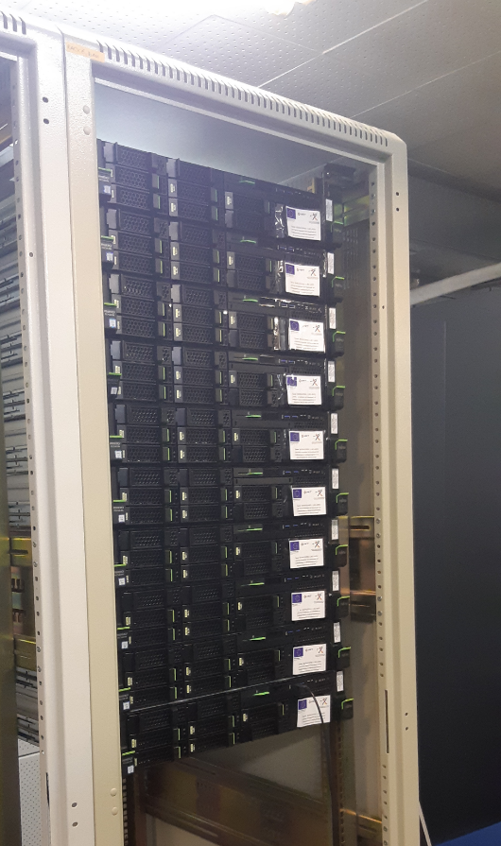
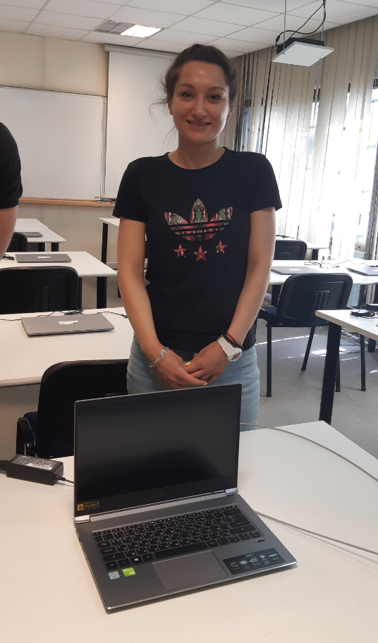
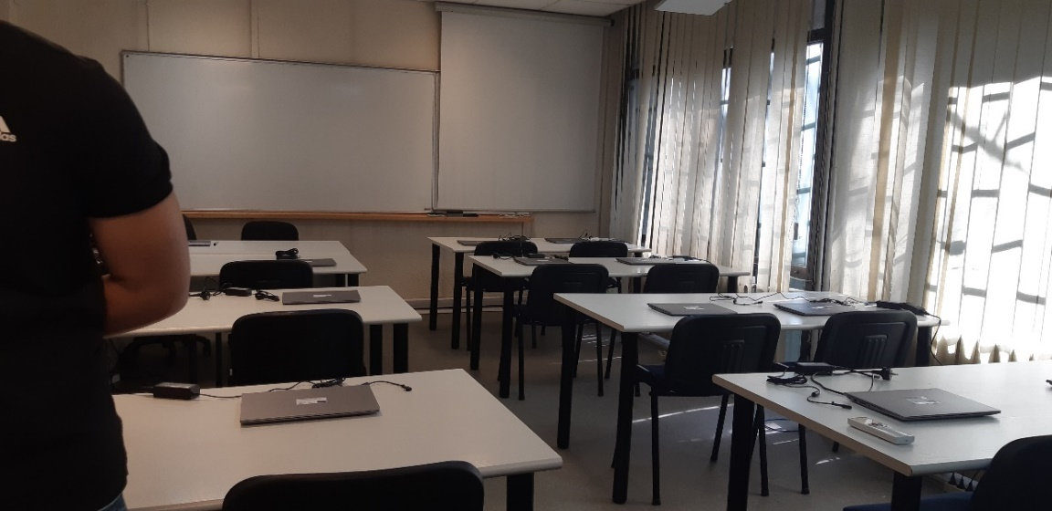

Постигнати резултати по ос 1 към май 2019 г.
BG05M20P001-1.001-0003 ЦВП по информатика и ИКТ
Доставено е оборудване за центъра и партньорите от компютърни сървъри и преносими компютри
Новоназначен изследовател към екипа на ЦВП

Slide 20

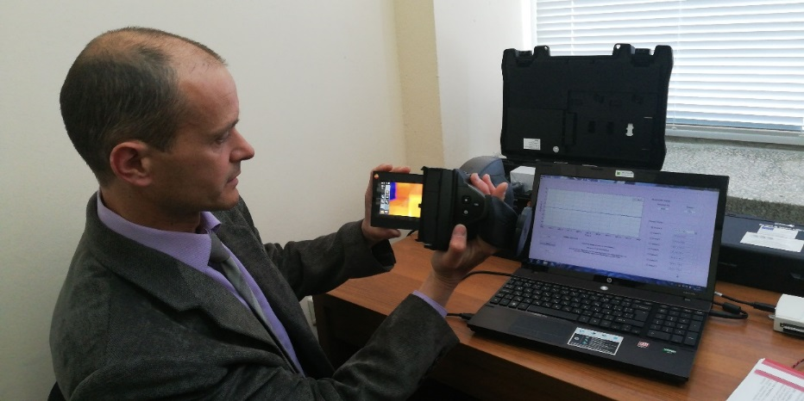
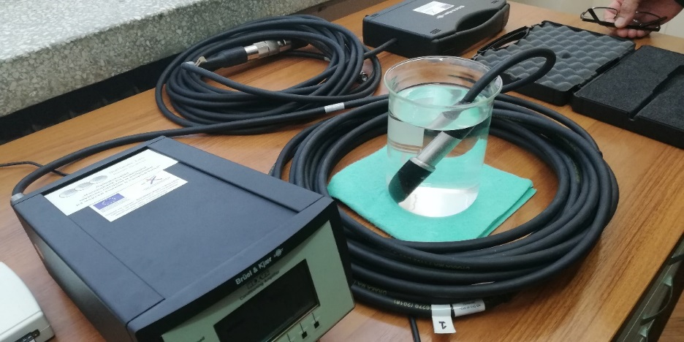
BG05M20P001-1.002-0023 ЦК „ИНТЕЛИГЕНТНИ МЕХАТРОННИ, ЕКО- И ЕНЕРГОСПЕСТЯВАЩИ СИСТЕМИ И ТЕХНОЛОГИИ“
Лаборатория „Изследване на подводни шумове, сигнали и вибрации на морски съдове и съоръжения“, ТУ – Варна

Slide 21

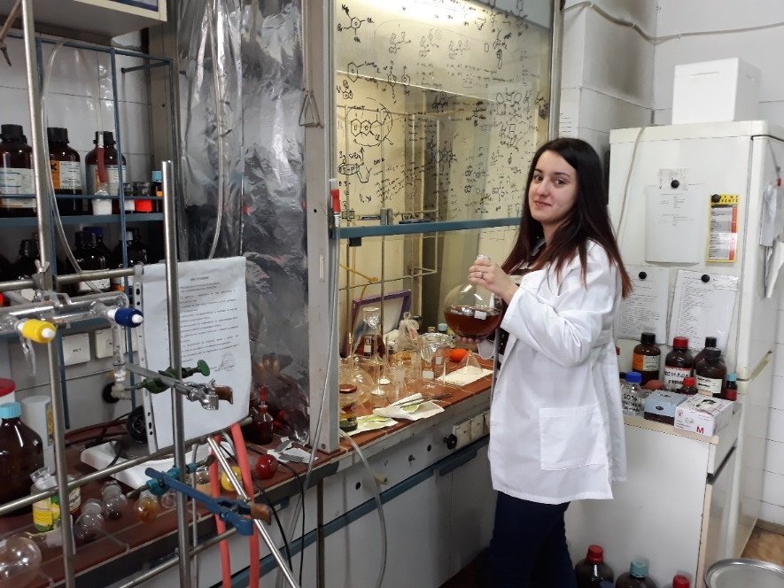
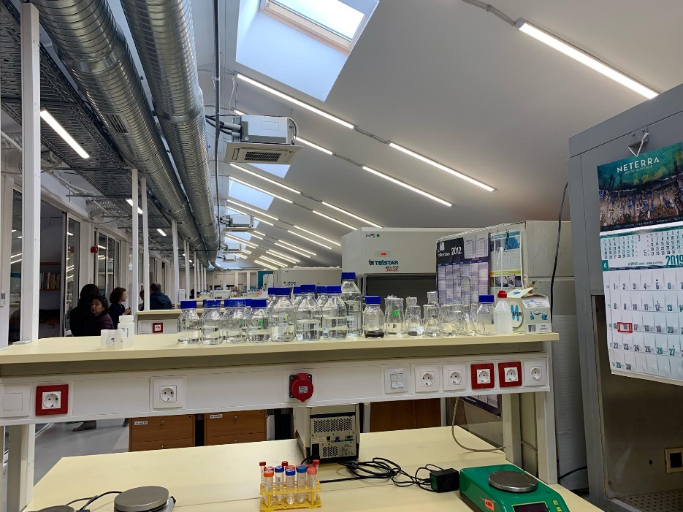
BG05M20P001-1.002-0012 ЦK ЗА УСТОЙЧИВО ОПОЛЗОТВОРЯВАНЕ НА БИО-РЕСУРСИ И ОТПАДЪЦИ ОТ ЛЕЧЕБНИ И АРОМАТИЧНИ РАСТЕНИЯ ЗА ИНОВАТИВНИ БИОАКТИВНИ ПРОДУКТИ
Боряна Петрова, новоназначен изследовател, част от екипа на ИОХЦФ
Значителна модернизация
на Лабораторен комплекс на Агробиоинститут

Slide 22

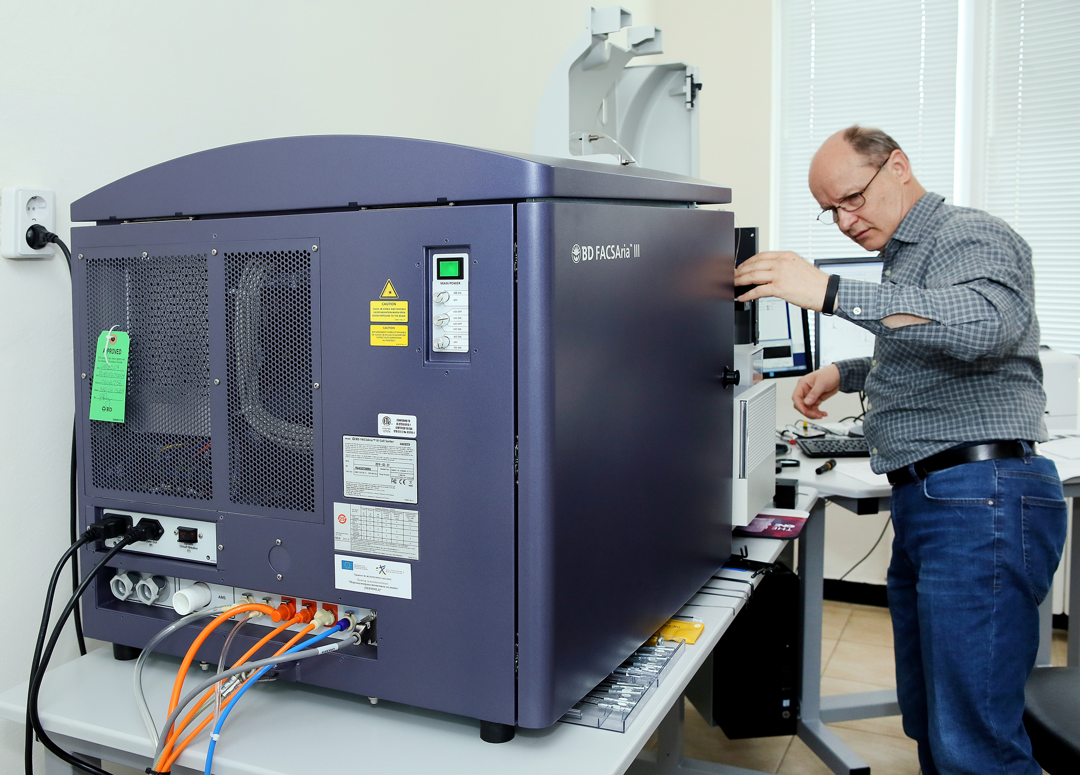
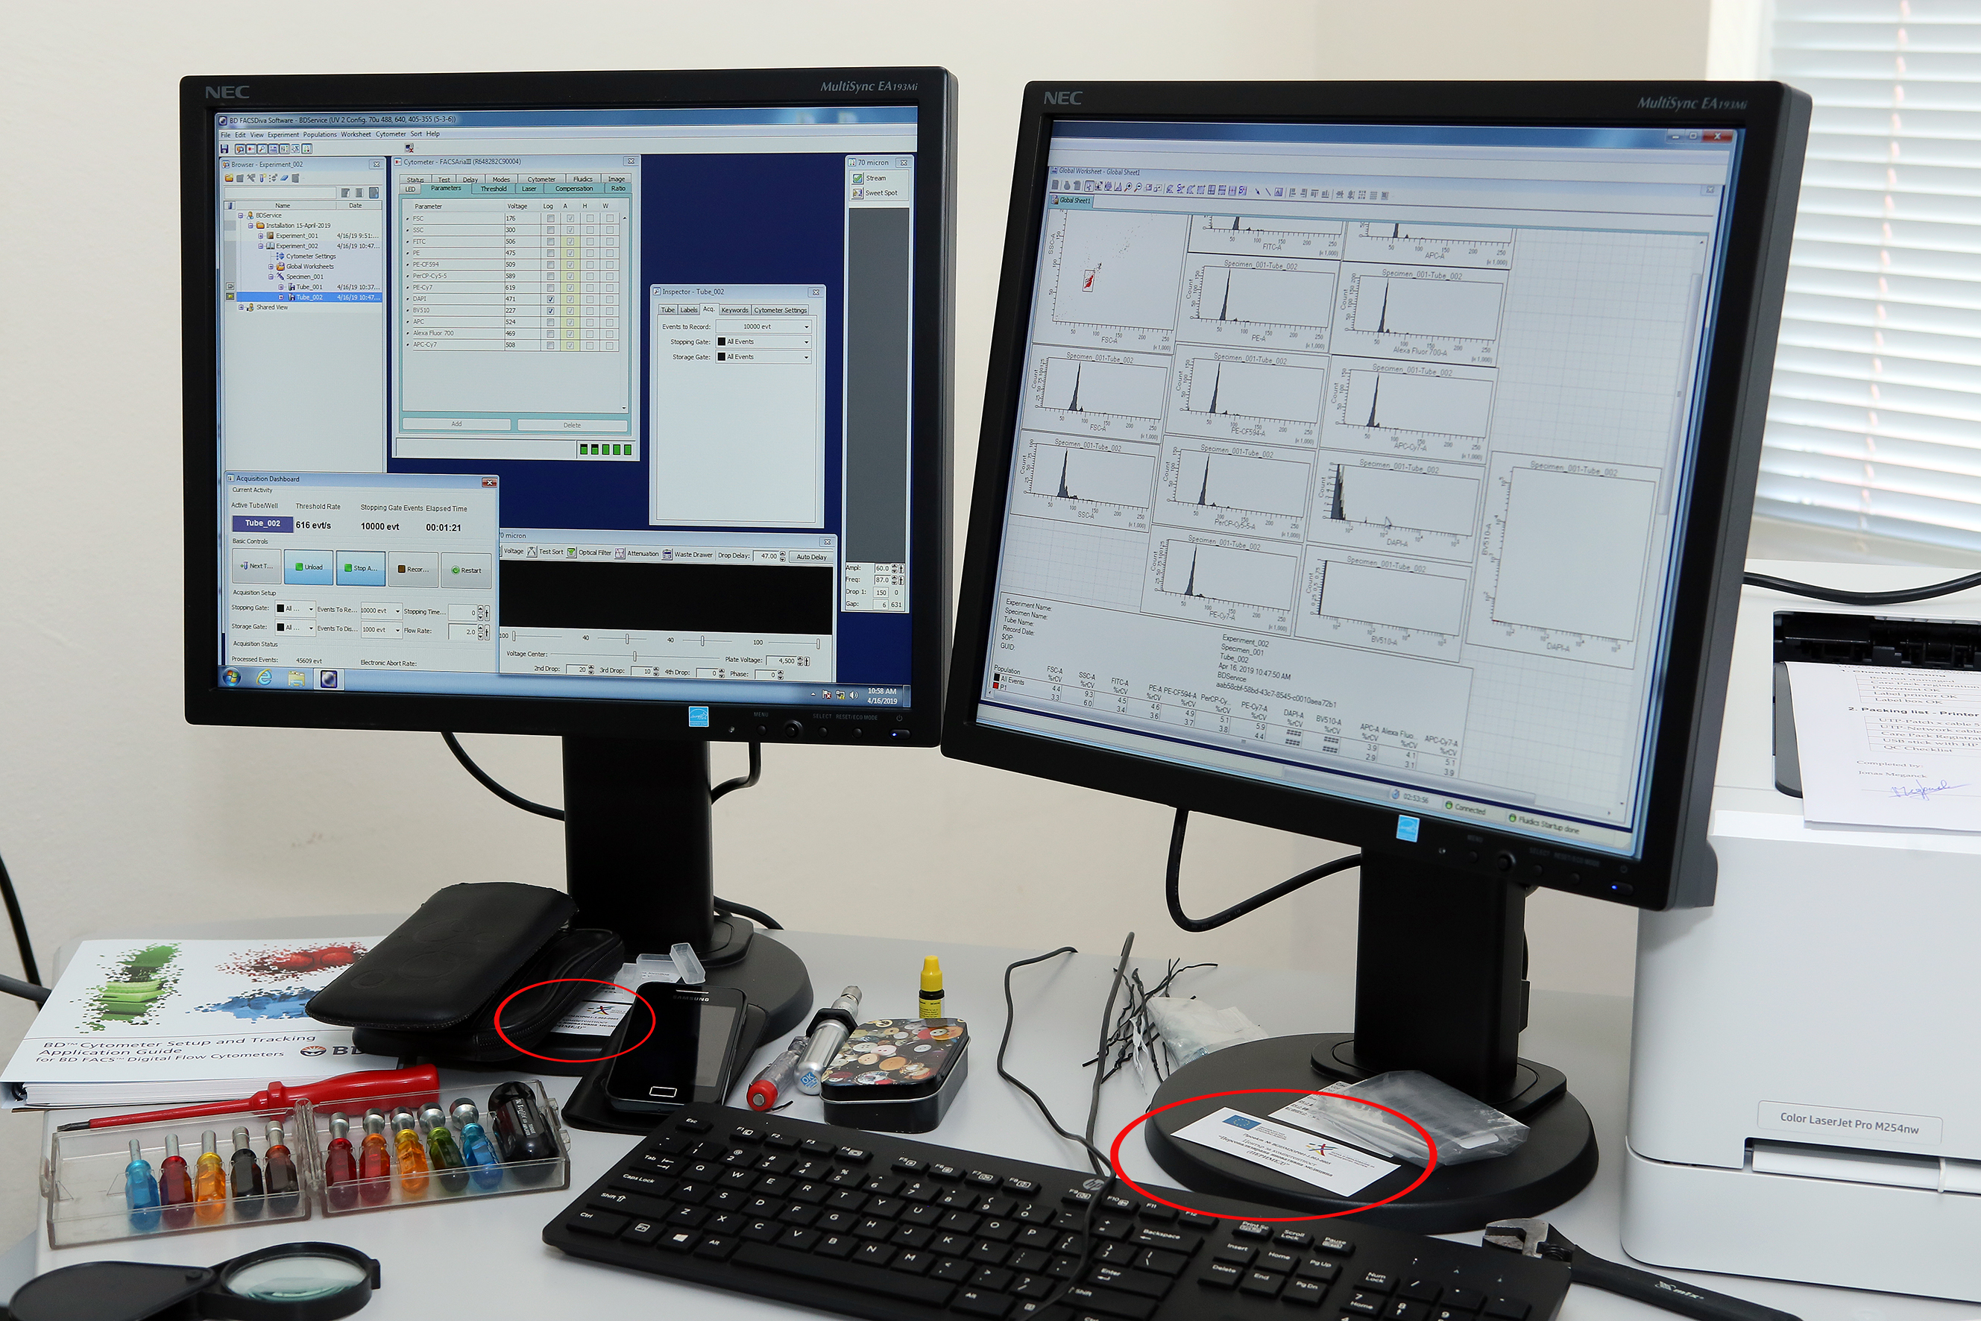
BG05M2OP001-1.002-0005 „ЦЕНТЪР ЗА КОМПЕТЕНТНОСТ „ПЕРСОНАЛИЗИРАНА ИНОВАТИВНА МЕДИЦИНА (ПЕРИМЕД)
4-лазерен мултипараметърен клетъчен сортер FACS Aria III

Slide 23
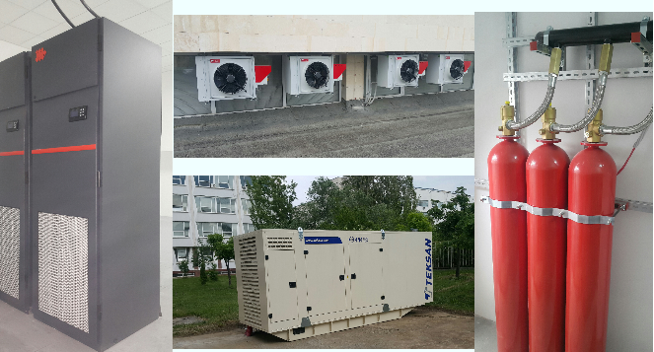
BG05M20P001-1.002-0002 ЦЕНТЪР ЗА КОМПЕТЕНТНОСТ
„ДИГИТАЛИЗАЦИЯ НА ИКОНОМИКАТА В СРЕДА НА ГОЛЕМИ ДАННИ“ (ДИГД)
Бъдещия Data център
Новоизграден и оборудван Център

Slide 24
4. Информация за проведени писмени процедури
1. Декември 2018 г.:
  Изменение на методология и критерии за подбор на операция „Интегрирани мерки за подобряване достъпа до образование“ – компонент 2;
  Актуализация на ИГРП на ОП НОИР за 2018 г.
2. Март 2019 г.:
  Изменение на методология и критерии за подбор на операция „Допълваща подкрепа за научни организации с одобрени проекти по Рамкова програма ХОРИЗОНТ 2020, конкурс WIDESPREAD -Teaming, Фаза 2“
3. Април 2019 г.:
  Вътрешни правила за работа на КН;
  Закриване на подкомитет НИТР и тематичните работни групи към КН на ОП НОИР.

Slide 25
5. Информация за проведени одити по ОП НОИР в периода 29.11.2018 – 30.04.2019 г.
Вид на одита | Одитна институция | Период | Статус
Първи Одит на операциите по ОП НОИР | ИА ОСЕС | 07.2018 - 19.11.2018 | Представени окончателни одитни доклади на 05.12.2018 г. Утвърден и изпълнен План за действие по направените констатации.
Втори одит на системите по ОП НОИР и проверки във връзка с първия одит на операциите | ИА ОСЕС | 15.11.2018 – 30.06.2019 | Предстои представяне на предварителен одитен доклад.
Трети системен одит на Информационните системи за управление, наблюдение и счетоводство на ОП | ИА ОСЕС | 07.02.2018 – 21.12.2018 | Представен окончателен одитен доклад на 07.02.2019 г.
Трети системен одит на СУК на СО по ОП | ИА ОСЕС | юни 2018 – януари 2019 | Представен окончателен одитен доклад на 06.02.2019 г.
Годишен контролен доклад по ОП НОИР | ИА ОСЕС | 01.01.2018 – 08.02.2019 | Становище без резерви по ОП НОИР за четвърта счетоводна година.

Slide 26
Информация за съдебните дела по приоритетна ос 1 на ОПНОИР
3 – за проектни предложения отхвърлени след оценка на административното съответствие и допустимостта за процедурите за изграждане на ЦВП и ЦК, в т.ч.:
  1 - влязло в сила решение, което е изпълнено от УО на ОПНОИР.
3 – за проектни предложения отхвърлени след техническа и финансова оценка по процедурата за изграждане на ЦВП, в т.ч.:
  1 - влязло в сила решение, в изпълнение на което е сформирана оценителна комисия в УО на ОПНОИР.
6 – за проектни предложения включени в резервния списък или отхвърлени в резултат на техническа и финансова оценка по процедурата за изграждане на ЦК;
1 – за проектно предложение на което е отказано предоставяне на БФП в резултат на извършени проверки преди сключване на административен договор по процедурата за изграждане на ЦК;
1 – за прекратяване на административен договор по процедурата за изграждане на ЦК.

Slide 27
Благодаря Ви за вниманието!
Координати за контакт:
гр. София 1113
Бул. Цариградско шосе № 125, блок 5, ет. 1
Тел: +359 2 46 76 101
http://opnoir.bg/

